Slide 1
ANÁLISIS DE LA DINÁMICA DE PRECIOS
Índice NASDAQ-100
Proyecto Final · Métodos Numéricos
Erick Toapanta · José Pallares · Jhosua Saa

Slide 2
INTRODUCCIÓN
Del ruido bursátil a un modelo continuo
El proyecto analiza la serie temporal del índice NASDAQ-100 entre octubre de 2019 y octubre de 2024, un período con alta volatilidad diaria. El objetivo es transformar los registros históricos de cierre en un modelo matemático continuo mediante métodos numéricos.
VENTANA TEMPORAL
Oct 2019 — Oct 2024
≈ 1340
Para estabilizar los cálculos, el dataset se normalizó y las fechas se convirtieron en una variable numérica continua, evitando errores de redondeo o desbordamiento en matrices de grado superior.
registros continuos (días hábiles)
Fuente: Kaggle (NASDQ Dataset)
Enfoque: filtrar el ruido diario para evaluar la reacción del activo frente a eventos económicos y proyectar su tendencia.
NASDAQ-100 · Métodos Numéricos
3

Slide 3
OBJETIVOS
Tres metas, tres métodos numéricos
1
2
3
Suavizar
Modelar
Proyectar
Describir los precios normalizados mediante interpolación por splines cúbicos, reduciendo el ruido y obteniendo una curva continua.
Generar un polinomio de aproximación mediante regresión por mínimos cuadrados que describa el comportamiento del índice.
Calcular el momento en que el índice alcanza el precio objetivo usando el método de Newton-Raphson.
NASDAQ-100 · Métodos Numéricos
4

Slide 4
MARCO TEÓRICO · 1 DE 3
Interpolación por splines cúbicos
Construye una curva continua y suave conectando puntos discretos mediante polinomios de tercer grado por tramos. En este proyecto actúa como filtro de ruido: en lugar de unir variaciones erráticas con líneas rectas, genera una trayectoria fluida que revela el comportamiento subyacente del mercado.
Analogía
Funciona como usar una plantilla curva ("cercha") para trazar la línea que mejor une los puntos.
NASDAQ-100 · Métodos Numéricos
5

Slide 5
MARCO TEÓRICO · 2 DE 3
Regresión por mínimos cuadrados
Técnica de optimización que busca la curva de tendencia central minimizando el error cuadrático entre los puntos suavizados por los splines y el modelo. Se construye una matriz de Vandermonde y se resuelve el sistema de ecuaciones normales:
1
Puntos suavizados (spline)
2
Matriz de Vandermonde
3
Producto AᵀA y Aᵀy
(AᵀA)x = Aᵀy
4
np.linalg.solve()
Este proceso reduce la sobre-determinación del sistema —de miles de ecuaciones a una matriz cuadrada manejable— entregando los coeficientes del polinomio de mejor ajuste.
5
Coeficientes del polinomio
NASDAQ-100 · Métodos Numéricos
6

Slide 6
MARCO TEÓRICO · 3 DE 3
Método de Newton-Raphson
Algoritmo iterativo de búsqueda de raíces que usa la recta tangente a la curva en un punto semilla (t₀), observando su cruce con el eje horizontal hasta converger en la raíz exacta.
tₙ₊₁ = tₙ − f(tₙ) / f'(tₙ)
En este modelo, f(t) = P(t) − (éxito objetivo), lo que permite encontrar el día exacto t en que la tendencia polinomial alcanza el puntaje esperado.
NASDAQ-100 · Métodos Numéricos
7

Slide 7
DATASET
Variables del dataset
x
Date (Fecha)
FRECUENCIA DE MUESTREO
Diaria (solo días de operación bursátil)
Variable independiente x. Se transforma en un vector de enteros consecutivos: x₀ = 0 en el primer día hábil de oct-2019 y xₙ ≈ 1260 al cierre del período.
Fuentes: indicadores macroeconómicos + repositorio público de Kaggle. Incluye volatilidad implícita, tasas de interés y activos de refugio.
Nota sobre normalización
El dataset presenta valores en escala normalizada (miles), pero no documenta el proceso de escalado — esto se resolverá empíricamente en la fase de Validación.
y
Close (Precio de cierre)
Variable dependiente y. Sobre ella se ajusta el polinomio por mínimos cuadrados y Newton-Raphson aproxima derivadas locales para hallar puntos de resistencia técnica.
NASDAQ-100 · Métodos Numéricos
8

Slide 8
PRERREQUISITOS
Infraestructura y herramientas
1
2
3
Python
NumPy
Pandas
Lenguaje estándar vía Jupyter Notebooks
Cálculo matricial y operaciones matemáticas
Manejo de grandes volúmenes de datos
4
5
6
Matplotlib
GitHub
VSCode / Colab
Visualización de resultados
Control de versiones colaborativo
Entornos locales y en la nube integrados
NASDAQ-100 · Métodos Numéricos
9

Slide 9
DESARROLLO · FASE 1
Preprocesamiento y linealización temporal
Las fechas calendario tenían un formato cualitativo imposible de operar algebraicamente. Se creó la variable t, donde cada incremento unitario equivale a un día hábil bursátil, eliminando fines de semana y feriados. Los precios se estandarizaron con redondeo a 8 decimales.
PROCESAMIENTO COMPLETADO
Ventana: 2019-10-01 → 2024-10-31
Puntos (n) para cálculo: 1.340
open_time
t
close_price
2019-10-01
0
32.863335
pd.read_csv() / pd.to_datetime()
2019-10-02
1
31.913334
Importa y convierte fechas a formato cronológico
2019-10-03
2
32.380001
np.arange()
2019-10-04
3
33.076668
Genera el índice continuo de días hábiles
2019-10-07
4
33.003334
.round(8)
Estabiliza los precios a 8 decimales
NASDAQ-100 · Métodos Numéricos
10

Slide 10
DESARROLLO · FASE 2
División del dataset Train / Test
Para evitar el sobreajuste dado la dependencia temporal de las series financieras, se trabajó con una proporción 80% entrenamiento / 20% prueba, respaldada por literatura que recomienda superar el 70% de muestras para el mejor rendimiento, precisión y sensibilidad del modelo.
▸
len() / int() — Longitud de vectores y punto de corte
▸
.iloc[] — Localiza la fila donde termina train / inicia test
▸
.date() — Extrae la fecha calendario del registro
1.072 registros train · 268 registros test
NASDAQ-100 · Métodos Numéricos
11

Slide 11
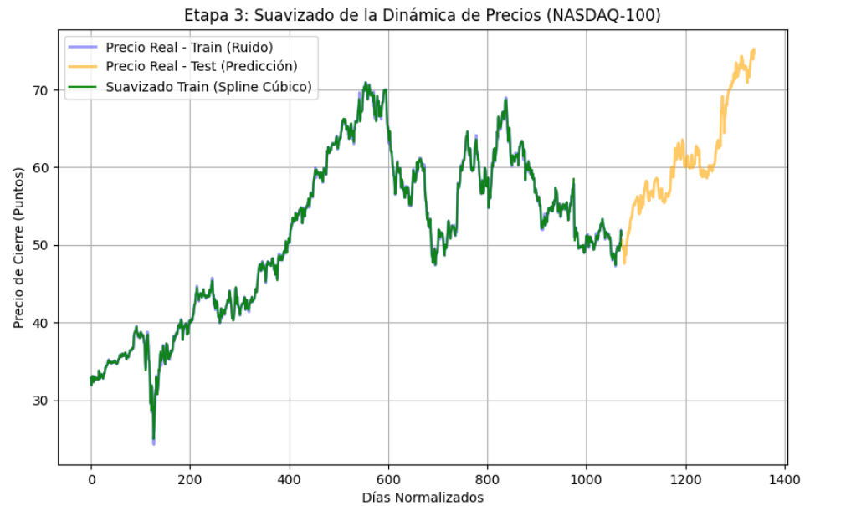
DESARROLLO · FASE 3
Interpolación y suavizado con splines cúbicos
Se implementó el Spline Cúbico Natural (segunda derivada nula en las fronteras), que absorbe las tensiones de la curva y previene el Fenómeno de Runge. La función se evaluó sobre 1.000 puntos densos para una representación visual suave que contrasta con el ruido diario.
NASDAQ-100 · Métodos Numéricos
12

Slide 12
DESARROLLO · FASE 4
Determinación de la tendencia: control de sobreajuste
La hipótesis inicial (4 macroeventos) sugería un polinomio de grado 4, pero mostró claro sobreajuste. El grado 2 decrecía sin sentido económico hacia el infinito. Se optó por el grado 1: máxima capacidad de generalización.
Grado 4
Grado 3
Grado 2
Grado 1
0.5824
-32.6844
-11.2777
-0.1255
R² (Test)
R² (Test)
R² (Test)
R² (Test)
El polinomio de grado 1 fue el elegido: menor riesgo de sobreajuste y única extrapolación con sentido económico.
▸ np.zeros() · np.transpose() · np.dot()
▸ np.linalg.solve()
▸ np.mean() / np.sum() → cálculo de R²
NASDAQ-100 · Métodos Numéricos
13

Slide 13
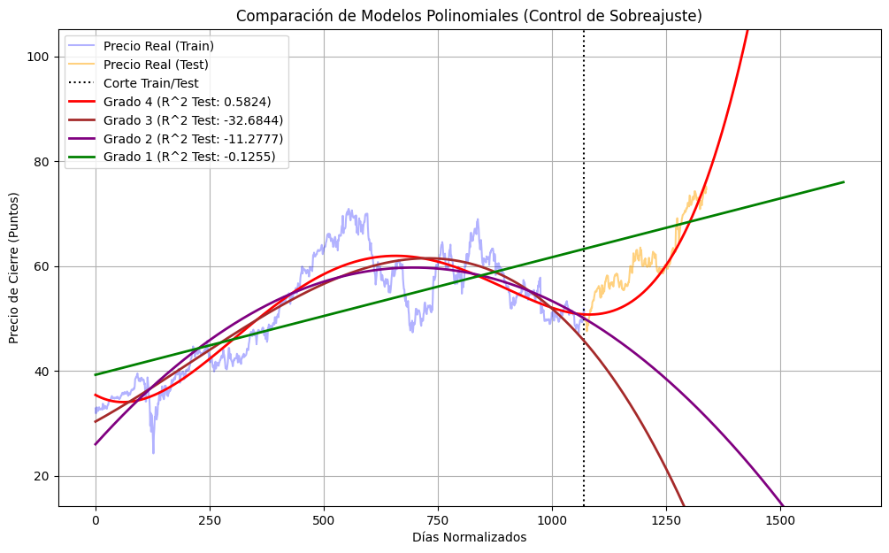
DESARROLLO · FASE 4 (CONT.)
El ajuste final: recta de tendencia
y = 39.2809476 + 0.0224144283 t
La simplicidad del modelo lineal prioriza la capacidad de generalización sobre el ajuste perfecto a los datos de entrenamiento — un principio central en la validación de modelos de series de tiempo bursátiles.
NASDAQ-100 · Métodos Numéricos
14

Slide 14
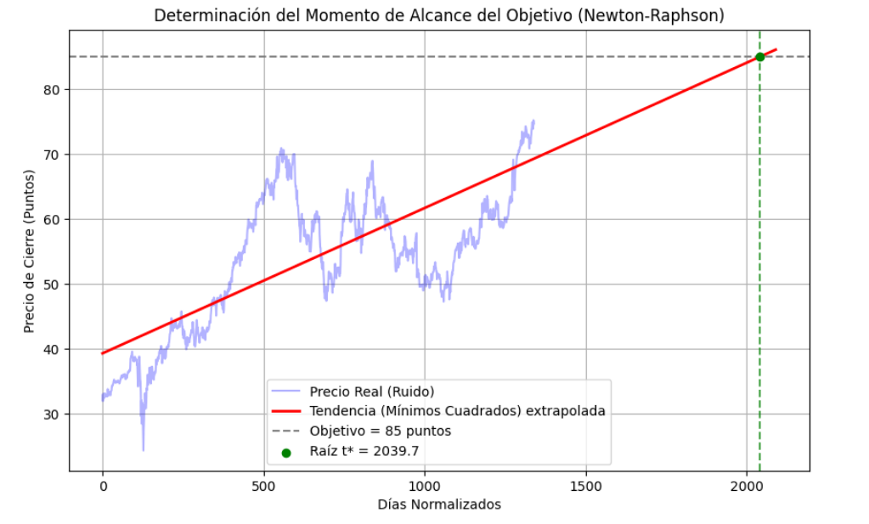
DESARROLLO · FASE 5
Visualización de proyecciones y modelos
Con el polinomio de mejor ajuste ya definido, esta fase ejecuta Newton-Raphson para calcular el cruce temporal exacto sobre el objetivo, y el orquestador principal dirige los resultados hacia los módulos de graficación.
newton_raphson()
Determina la mejor semilla y converge a la raíz
abs()
Compara el error contra la tolerancia admitida
plt.axhline() / plt.axvline()
Traza la cruz sobre el punto de proyección
plt.scatter()
Resalta la raíz en la intersección de proyecciones
NASDAQ-100 · Métodos Numéricos
15

Slide 15
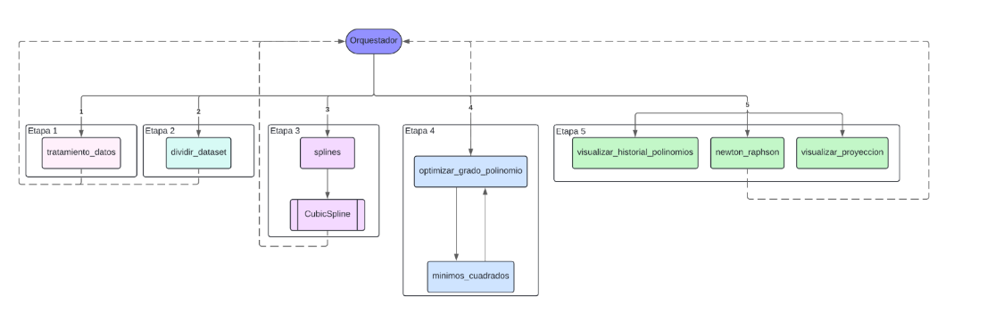
ARQUITECTURA
Flujograma funcional
Un orquestador principal comunica cada etapa: recibe los resultados de cada función y los envía a la siguiente fase.
NASDAQ-100 · Métodos Numéricos
16

Slide 16



VALIDACIÓN
Recuperando el factor de escala K
El dataset no documentó el proceso de normalización aplicado al precio de cierre. Se usó un procedimiento empírico: comparar el último valor normalizado del dataset con el valor histórico real en escala de miles, recuperado del portal Investing.com.
$$C_{ref}$$
20.352,02
valor histórico (Investing.com)
$$C_{ult}$$
74,69000244
último valor normalizado del dataset
$$K=\frac{C_{ref}}{C_{ult}}$$
K
272,48653548
factor de escala recuperado
Fecha de referencia: 25 de octubre de 2024
NASDAQ-100 · Métodos Numéricos
17

Slide 17
ANÁLISIS DE RESULTADOS
Proyección vs. valor real de mercado
Usando el precio de cierre a la fecha del informe (21-jul-2026, día normalizado t = 1791, calculado con np.busday_count()), la recta de regresión proyecta un valor que se compara contra el dato real de Investing.com.
VALOR PROYECTADO
VALOR REAL
ERROR RELATIVO
21.642,29
29.155,18
25.77%
modelo lineal · escalado por K
Investing.com · 21-jul-2026
|y_real − y_pred| / y_real
La regresión captura correctamente la tendencia general del mercado, pero se aleja ~26% de los valores reales: el modelo lineal no logra capturar la volatilidad de corto plazo del índice.
NASDAQ-100 · Métodos Numéricos
18

Slide 18
CONCLUSIONES
Lo que confirmó el modelo
1
Linealizar el tiempo (t) fue clave para la estabilidad y aplicación del modelo de proyección.
2
La separación en etapas permitió que el suavizado por splines mitigara el ruido antes de ajustar la regresión lineal.
3
La consolidación gráfica resultó indispensable para contrastar el comportamiento real y volátil frente a las proyecciones suavizadas.
NASDAQ-100 · Métodos Numéricos
19

Slide 19
RECOMENDACIONES
Próximos pasos
1
2
3
Optimizar rendimiento
Generalizar el modelo
Graficación interactiva
Segmentar los datos en ventanas de tiempo más cortas, simplificando matrices y tiempos de compilación sin perder precisión.
Aplicar el enfoque a otros índices bursátiles para evaluar su desempeño según el volumen de datos ingresado.
Incorporar librerías interactivas que faciliten explorar la tendencia con zoom, sin alterar el código base.
NASDAQ-100 · Métodos Numéricos
20

Slide 20
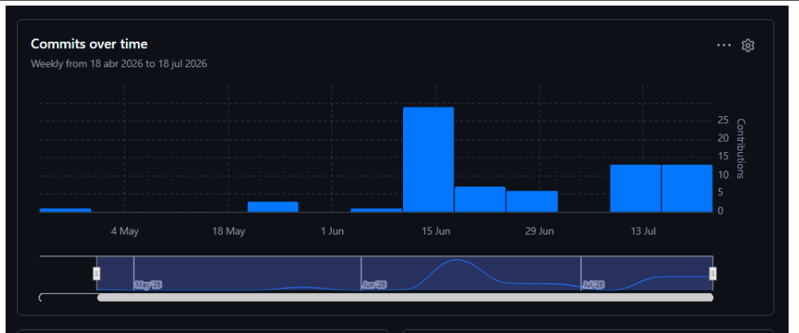
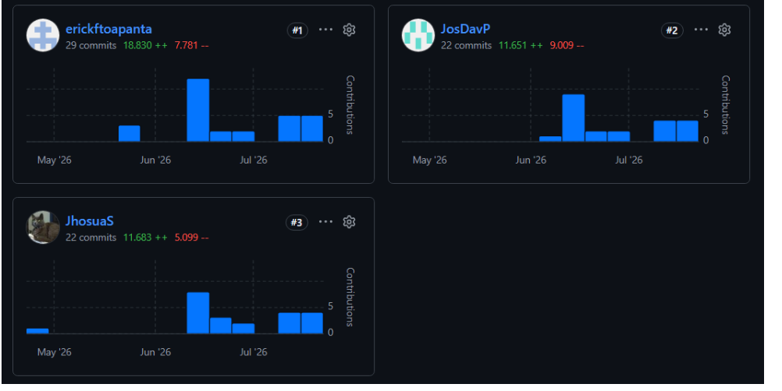
ARQUITECTURA
Repositorio y estadísticas
El proyecto se realizó mediante la plataforma de gestión de versiones GitHub
Repositorio: GitHub — https://github.com/JhosuaS/Grupo-4-Finanzas
NASDAQ-100 · Métodos Numéricos
16

Slide 21
Gracias
¿PREGUNTAS?

